Slide 1


MSR G2系列路由器产品介绍

Slide 2

课程目标
学习完本课程，您应该能够：
掌握MSR G2产品定位和款型
了解MSR G2产品软硬件架构
了解MSR G2产品主要特点
了解MSR G2产品典型应用

Slide 3

01
MSR G2产品概述
02
MSR G2产品软硬件架构
01
03
MSR G2产品主要特点
04
MSR G2产品典型应用

Slide 4
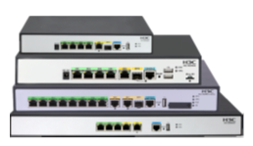
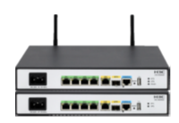
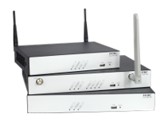
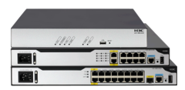

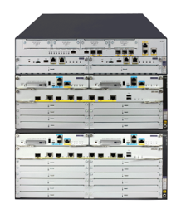
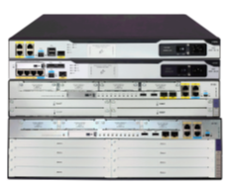
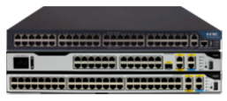
MSR G2 全家福
MSR8XX
MSR900E
MSR93X
MSR26
MSR2600
MSR3600
MSR36
MSR56

Slide 5
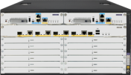



MSR G2产品定位和新特性
产品定位和新特性
多核处理器，转发性能高。双主控架构，分布处理好。
冗余双电源，可靠性更高。内置双 3G，灵活接入好。
零配置部署，管理效率高。应用控制强，安全保障好。
MSR56系列
大型分支/中小汇聚
MSR36系列
中型分支
MSR26系列
标准分支
MSR9XX系列
MSR8XX系列
移动分支
ATM、连锁、车载、
加油站、偏远机构
小型企业、金融网点、
电力、政府、军队
中型企业、金融、电力、
政府、教育、军队、能源
大型企业、中小汇聚、
校园出口、园区出口
200K～450K
600K～2M
1M～15M
16M～50M

Slide 6


MSR G2系列路由器网络定位
核心层
MSR G2 网络定位
高密度交换接入
高密度语音接入
高性能安全出口
小型网络汇聚
汇聚层
MSR 56
MSR 8XX/9XX/26/36
接入层

Slide 7
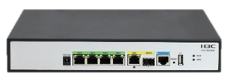
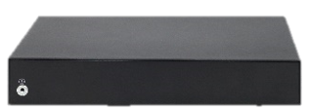
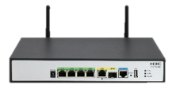



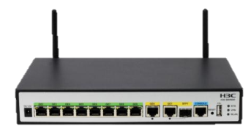
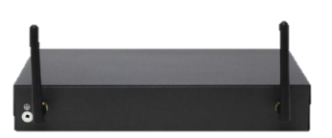
MSR 800系列产品介绍
MSR800
MSR800-W
MSR800-10
MSR800-10-W
Notes:
MSR800系列都是V5的

Slide 8
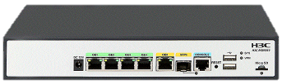
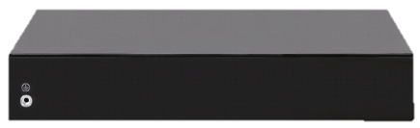
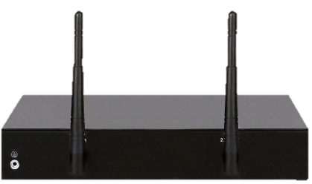
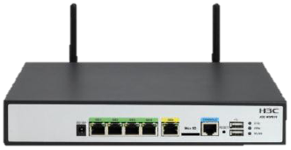
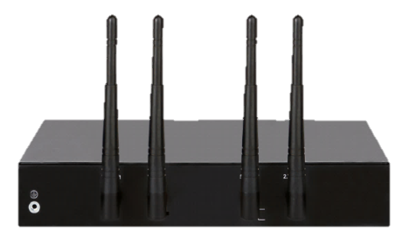
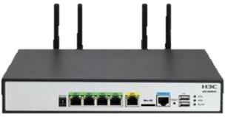


MSR 810无线路由器产品介绍
MSR810
MSR810-W
MSR810-W-DB
MSR810-10-PoE
Notes:
MSR810系列主打无线，都是V7的

Slide 9
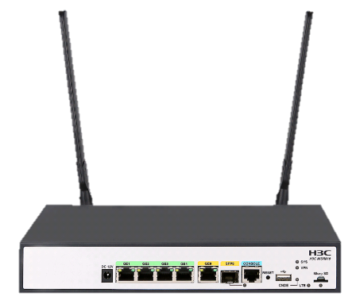
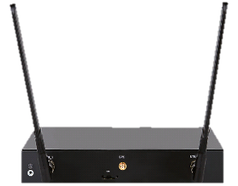
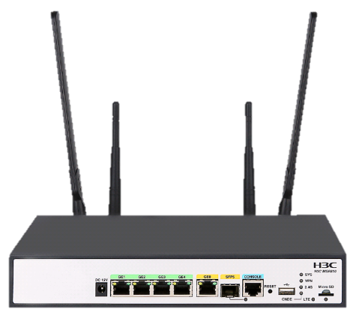
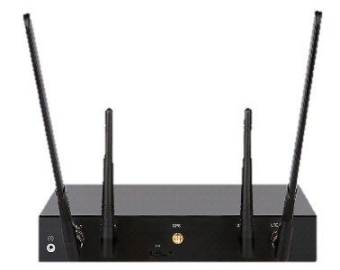
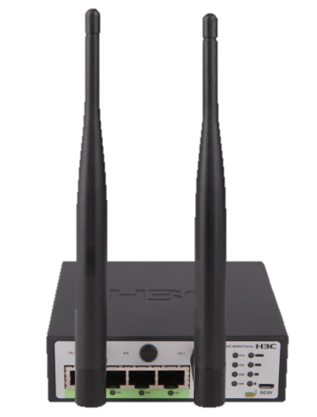
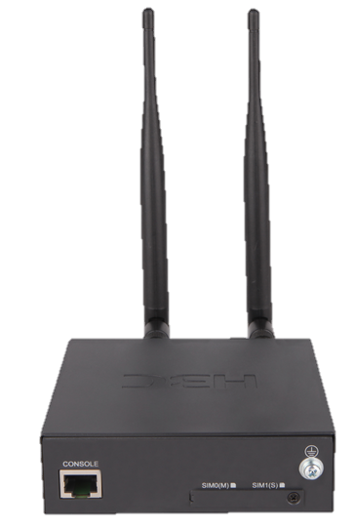
MSR 810无线路由器产品介绍
MSR810-LM
MSR810-W-LM
MSR810-LMS MSR810-LUS

Slide 10
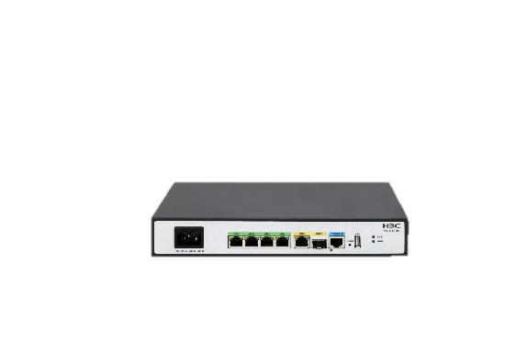
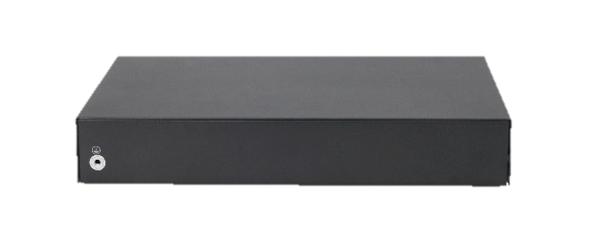
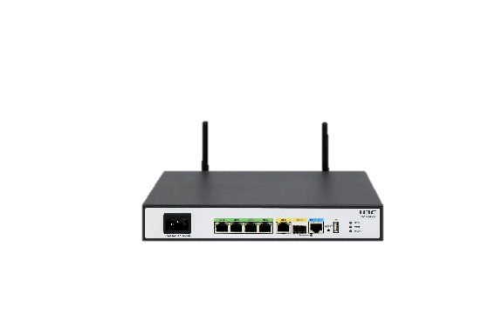
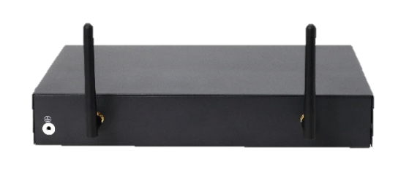
MSR 900E系列产品介绍
MSR900-E
MSR900-E-W
Notes:
MSR900E系列都是V5的

Slide 11
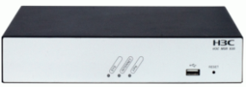
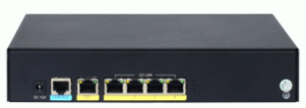
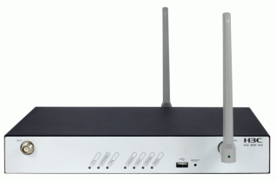
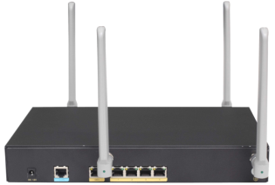
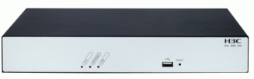
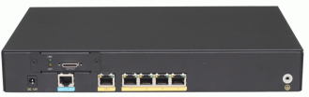
MSR 930系列产品介绍
MSR 930
MSR 930-DG
MSR 930-SA
Notes:
MSR930系列都是V5

Slide 12
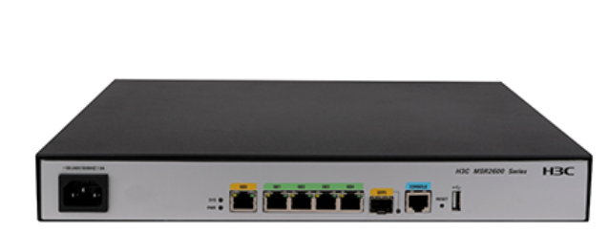
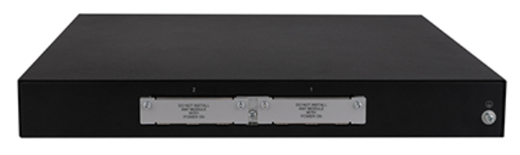
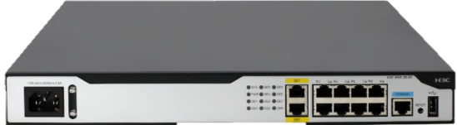
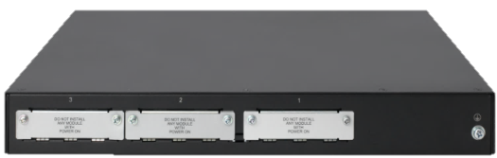
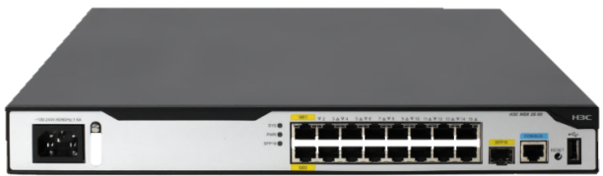
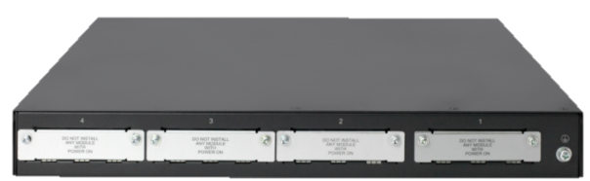
MSR 2600系列产品介绍
MSR 2600-6-X1
MSR 2600-10 MSR 2600-10-X1
MSR 2600-17
Notes:
MSR2600-10，MSR2600-17（ComwareV5）
MSR2600-6-X1，MSR2600-10-X1（ComwareV7）

Slide 13
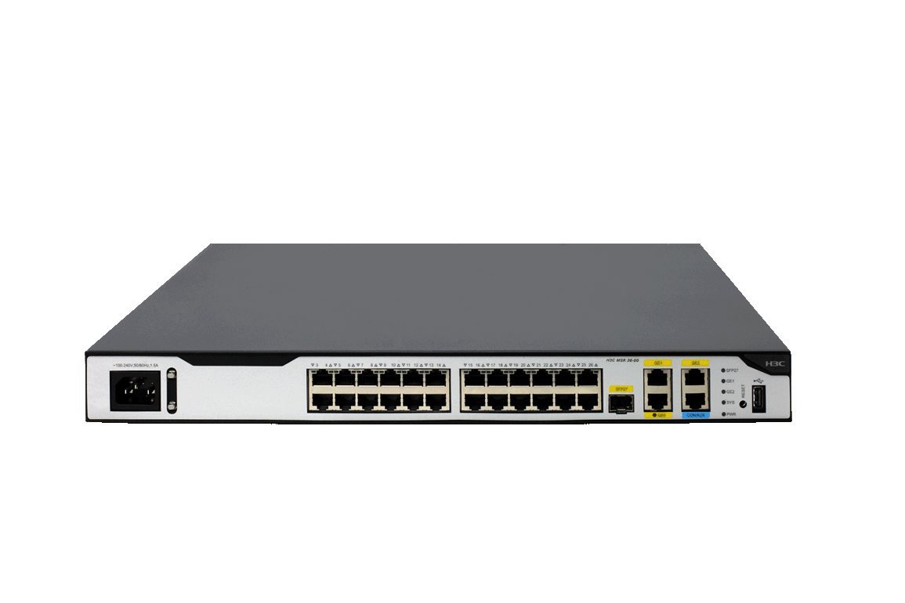
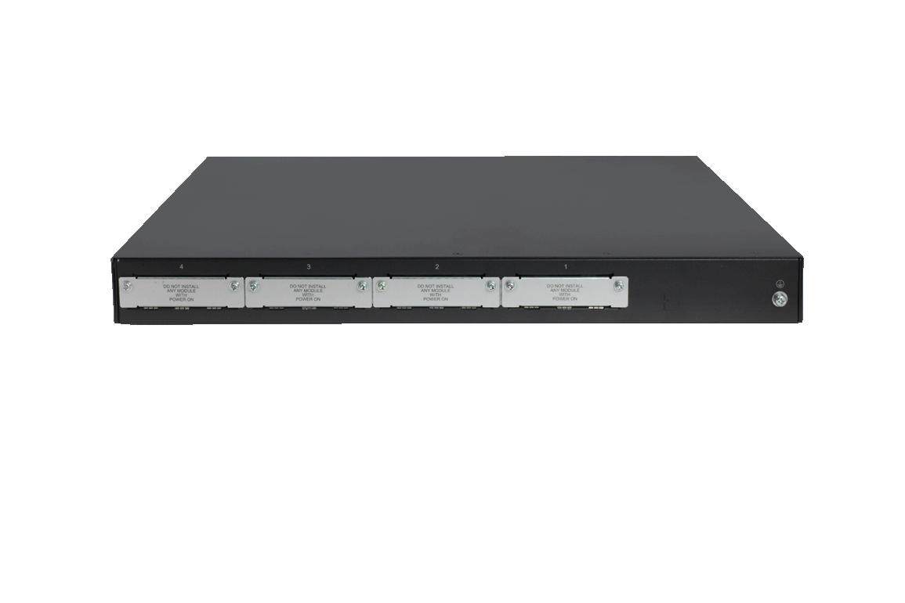
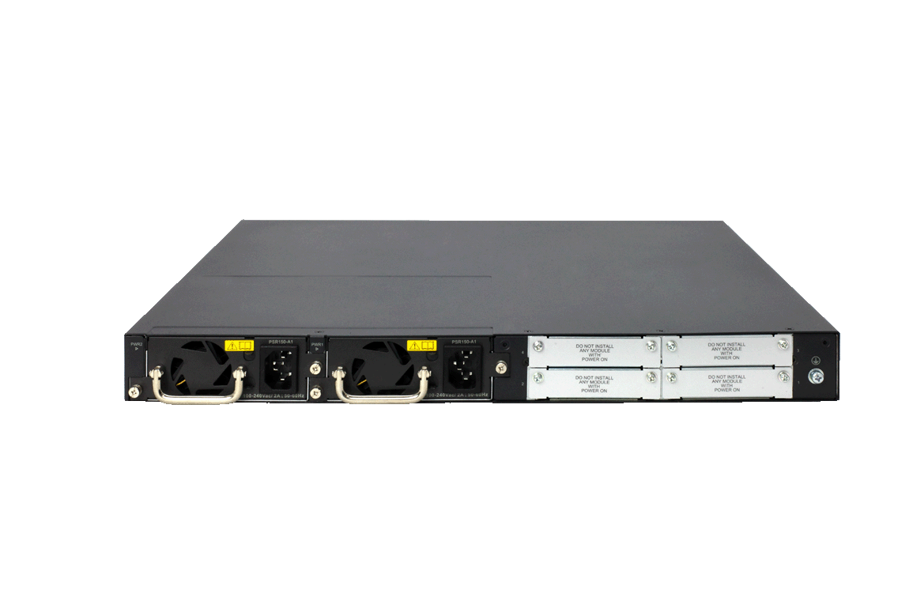
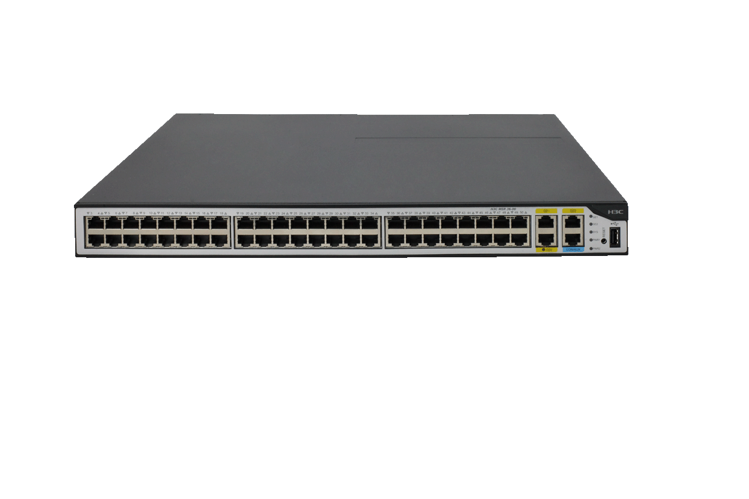
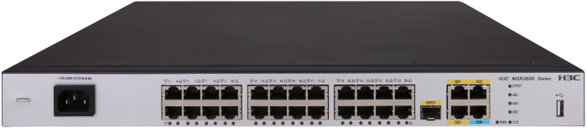
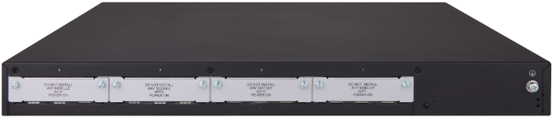
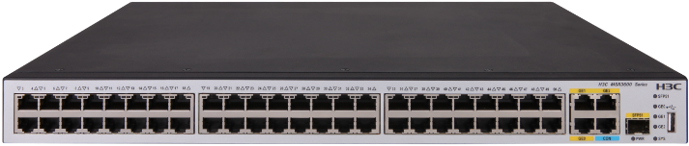
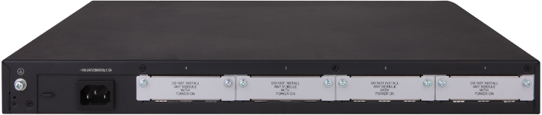
MSR 3600系列产品介绍
MSR 3600-28
MSR 3600-51
MSR 3600-28-SI
MSR 3600-51-SI

Slide 14
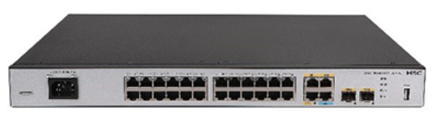



MSR 3600系列产品介绍
MSR3600-28-X1
MSR3600-51-X1
MSR3600-28-X1-DP
MSR3600-51-X1-DP
Notes:
MSR36-10-X1-DP-DC：双DC电源

Slide 15


MSR 26系列产品介绍
MSR 26-30

Slide 16








MSR 36系列产品介绍
MSR 36-10
MSR 36-20
MSR 36-40
MSR 36-60

Slide 17






MSR 36系列产品介绍
MSR 3610-X1
MSR 3610-X1-DP
MSR 3620-DP

Slide 18






MSR 56系列产品介绍
MSR56-20
MSR56-60
MSR56-80

Slide 19








MSR 56系列产品介绍
 |  | MSR5620 | MSR5660/MSR5680
主控板
转发板 | SPU-100
 | SPU-200/300
 | SPU-100-X1
 | SPU-200-X1
 | SPU-400-X1
MPU-60
MPU-100
MPU-100-X1

Slide 20


MSR 5680产品介绍
主控板
备用主控板
转发引擎
8个HMIM槽位
风扇槽位
四电源槽位
Notes:
修改名称底色为灰色
添加汇聚设备指标
修改语音指标为路由指标

Slide 21



MSR 56系列MPU主控板
56系列MPU主控板说明
MPU-100 MSR5660/80主控
MPU-100-X1 MSR5660/80主控
MPU-60 MSR5620主控
MPU-100
56系列MPU主控板特点
多核处理器
大容量路由表
毫秒级切换
进程级备份
MPU-100-X1
MPU-60
Notes:
修改规格显示,添加USB Console,修改特点显示形式,修改为黄色圆柱
添加USB功能,仅支持U盘
注意：
MSR5660/MSR5680之间的MPU和SPU可以混用，但是MPU-100-X1与MPU-100不能混用

Slide 22


MSR 56系列SPU转发板
LAN模式10GE接口
SPU - 100
SPU – 200/300
转发板 | 核 | GE接口 | 10GE接口 | USB | VPM | 内存 | 转发性能 | 加密性能
SPU-100 | 多核 | 4(4 x Combo) | / | 2，支持3G扩展 | 2 | 2G | 15Mpps | 4Gbps
SPU-200 | 多核 | 4(4 x Combo) | 1 | 2，支持3G扩展 | 2 | 2G | 20Mpps | 8Gbps
SPU-300 | 多核 | 4(4 x Combo) | 1 | 2，支持3G扩展 | 2 | 2G | 40Mpps | 28Gbps
Notes:
添加SPU-300规格

Slide 23



MSR 56系列SPU转发板
SPU – 100 – X1
SPU – 200 – X1
SPU – 400 – X1
转发板 | 核 | GE接口 | 10GE接口 | USB | VPM | 内存 | 转发性能 | 加密性能
SPU-100-X1 | 多核 | 10 (10 x Combo) | / | 1，支持3G扩展 | 0 | 2G | 15Mpps | 4Gbps
SPU-200-X1 | 多核 | 10 (10 x Combo) | 2 | 1，支持3G扩展 | 0 | 2G | 20Mpps | 8Gbps
SPU-400-X1 | 多核 | 10 (10 x Combo) | 4 | 1，支持3G扩展 | 0 | 4G | 50Mpps | 28Gbps

Slide 24



MSR G2产品模块接口卡
SIC 模块
继承
SIC 模块
MIM 模块
升级
HMIM 模块
兼容
部分MIM模块
HMIM Adapter
HMIM 模块
Notes:
MIM模块可以通过卡托兼容HMIM
只要HMIM卡有这个型号，那就可以用【卡托+MIM】

Slide 25






MSR G2高密度千兆以太网路由模块
2/4/8端口 10/100/1000M 电接口
2/4/8端口 10/100/1000M 光接口

Slide 26


MSR G2全千兆以太网交换模块
24端口千兆交换模块
24端口千兆交换模块-PoE
插卡类型 | MAC地址数 | VLAN数目 | 二/三层切换 | ACL | PoE+
HMIM-24GSW | 16K | 4094 | 24端口 | 512 | 30W
Notes:
全千兆以太口，二/三层切换，交换端口安全，支持POE

Slide 27


MSR G2高密度VPM2模块
512路语音处理模块
VPM2模块
支持更高的接入密度
支持更多的算法
  G.711、G.723、G.726、G.729AB、AMR-NB、GSM-FR、iLBC、RT-Audio
支持更多的功能
  多方会议、Jitter Buffer、SRTP
256路语音处理模块
128路语音处理模块
Notes:
胶片讲解的重点：
1.MSR G2对语音的改进，无需配置VCPM模块
2.VPM性能增强
8路16路24路32路
支持更高的密度
支持更多的算法：
G.711、G.723、G.726、G.729AB、AMR-NB、GSM-FR、iLBC、RT-Audio
支持更多的功能：
多方会议、jitter buffer
SRTP

Slide 28



MSR G2 PoE & PoE＋
PoE主机
PoE电源模块和交换模块
Notes:
支持PoE模块的主机，支持PoE电源模块，支持POE的交换模块，支持POE+

Slide 29
01
MSR G2产品概述
02
MSR G2产品软硬件架构
01
03
MSR G2产品主要特点
04
MSR G2产品典型应用

Slide 30

COMWARE V7特点
统一的系统：适用于各硬件架构
高性能：模块化提高资源利用率
全面虚拟化：支持IRF和VD
高可靠性：故障隔离和进程级GR
开放性：提供开发接口
弹性架构：特性功能易裁剪
延续性 ：操作界面和特性完全继承
Notes:
全面的虚拟化
Comware V7同时支持N:1的虚拟化技术IRF；及1:N的虚拟化技术VD。不仅如此，还支持两个技术一起使用。
高性能
模块化提高资源利用效率
由于使用模块化架构，不使用的功能可以不运行，完全不占用系统资源。
支持多核、多CPU
数据平面、控制平面支持多核功能，使得通过增加CPU个数可以方便的提高系统整体性能。为进程保留CPU资源，可以确保一些进程对性能的要求，这样减少了有性能要求的功能对硬件的特殊要求，扩展了功能的应用范围。
分布式计算
Comware V7通过支持控制平面分布式计算，将以前的主备冗余备份方式，改为负载分担方式，提高了系统资源的使用效率，使得在同等硬件条件下系统整体性能得到了提高。
高可靠性
故障隔离
软件模块化技术使软件的各个部分做到故障隔离。Comware V7的模块化设计，保证一个进程的异常不会影响其他进程以及内核的正常运行。软件的故障也可以通过自行恢复，不影响硬件的运行。
进程级GR
通过完善的进程级GR技术，保证异常进程可恢复，并且不影响系统业务。
系统级高可用
仍然保留了主备板的倒换功能，同时通过控制平面分布式实现，减少了单板的主备倒换对整个系统的影响。
ISSU
Comware V7支持包括主控板、接口板在内的全面的ISSU功能。针对分布式多主控、分布式单主控、集中式、IRF等各种场景均支持ISSU。最新的增量升级及软重启技术，确保各种升级时的业务不中断。
弹性裁减
Comware V7具有全面的功能，也很容易进行功能裁减，只保留需要的功能。模块化的结构使得Comware V7无需重新编译就可以将需要的功能打包成各种适应用户需求的软件版本。
新功能
模块化的Comware V7可以方便的增加新功能。由于每个功能均独立运行，因此新功能的添加对设备当前的运行完全没有影响。
特性升级
可以在软件运行过程中通过ISSU完成特性升级，一方面不会影响系统其他部分的运行，另一方面对升级的特性也可以做到不中断业务。
设备扩展
支持IRF技术，可以方便的扩展设备端口和增加带宽，在保护用户现有投资的同时，提高设备能力。
开放性
开放接口
传统的网络操作系统为封闭的系统，有专用的系统概念和处理流程，缺乏开放性。而Comware V7使用通用的Linux操作系统，回归了主流的软件实现方式。提供开放的标准编程接口，可供用户利用Comware V7提供的基础功能，实现自己的专用功能。
TCL脚本
Comware V7内嵌了TCL功能，用户可以利用TCL脚本语言直接编写脚本，利用Comware V7提供的命令行、SNMP Get、SET操作，以及Comware V7公开的编程接口等实现所需功能。
EAA
可以在系统发生变化时进行所需动作。在提高系统可维护性的同时，满足用户一些个性化需求。
开放架构
Comware V7模块化的结构确保可以运行各种应用程序。利用Comware V7开放的编程接口，用户可以编写第三方程序，在Comware V7系统上运行。更进一步的提高了系统的开放性。
延续性
操作界面
Comware V7在用户界面上完全继承以前版本的风格，并且对于继承以前版本的功能，在命令行上的差异也非常小。如果使用者使用过老版本的Comware，使用Comware V7设备不会有陌生感，可以很容易直接上手。
在继承原有风格的基础上，Comware V7也丰富了设备维护功能，给使用者提供更加清晰、详实的设备运行信息，以及包括EAA在内的更多的设备维护功能。
特性
Comware V7秉承了Comware系统一贯的特点，即只是在原有Comware版本基础上引入了新的功能，而并不会颠覆原有特性的功能。这样保证了Comware系统设备使用上的连续性。

Slide 31
COMWARE V7系统构成
Management Plane
系统架构
基础设施平面
  操作系统基础服务
  业务支撑功能
数据平面：提供数据报文转发功能
控制平面：运行路由、MPLS、链路层、安全等各种路由、信令和控制协议， 生成各种转发表项以控制数据平面的转发行为
管理平面：对外提供设备的管理接口，通过管理平面，实现人机交互
Control Plane
Data Plane
Infrastructure Plane
Notes:
Comware V7包括4个平面：管理平面、控制平面、数据平面和基础设施平面。
基础设施平面
基础设施平面在操作系统的基础上提供业务运行的软件基础，其包括操作系统基础服务和业务支撑功能。基础服务功能是与业务无关的各种软件功能，包括Linux操作系统的各种基本功能，C语言库函数，数据结构操作，标准算法等。业务支撑系统是整个系统业务运行的基础，为Comware各进程提供软件和业务基础设施，后面提到的各种系统架构中涉及的基础功能均在这部分提供。
数据平面
数据平面提供数据报文转发功能。其包括本地报文的收发，即IPv4、IPv6等协议栈、socket等；以及基于各层转发表的数据转发功能。
控制平面
控制平面运行路由、MPLS、链路层、安全等各种路由、信令和控制协议，生成各种转发表项以控制数据平面的转发行为。
管理平面
管理平面对外提供设备的管理接口，如Telnet、SSH、SNMP、HTTP和Web Services等。通过管理平面，实现人机交互，对Comware V7进行设置、监控、管理。

Slide 32
模块化云网络操作系统
COMWARE V7
多核多任务
系统架构为多核处理器设计
多任务抢占式调度机制
动态升级
业务平面
虚拟化
处理模块
安全处
理模块
动态加载
业务模块化
Open Flow
处理模块
业务模块化设计理念
动态加载和升级
配置管
理模块
路由处
理模块
云业务支撑
网络虚拟化特性
SDN/Open Flow技术
内核平面
接口
驱动
处理
模块
IPV4/V6
转发
模块
TCP
Socket
处理
模块
.…
开放性
OAA开发业务架构
第三方技术集成
Notes:
Comware V5已经是一个非常完善的单进程多任务的网络操作系统，在非常广泛的网络设备上得到了使用。要更进一步发展，就是要实现完全的模块化，以解决单进程无法解决的问题；同时提高系统的开放性。
Comware V7就是为了解决这些问题开发的新的系统。其采用多进程的实现方式，实现了完全的模块化。通过模块化使得系统在可靠性、虚拟化、多核多CPU应用、分布式计算、动态加载升级等方面都有了很大的改进。同时Comware V7使用了主流的Linux操作系统，使得网络操作系统从一个封闭的专用系统向更加通用、开放转变。Comware V7在一些细节上也进行了改进，例如使用抢先的调度，提高了系统的实时性。
Comware V7还对功能进行了完善。其完善了虚拟化功能，增加了N:1的虚拟化功能；进一步完善了ISSU机制，使得接口板软件升级也可以做到业务不中断；完善了辅助CPU、OAA等功能，使得设备更加容易扩展功能。
Comware V7也增加了包括TRILL、EVB、EVI在内的多种新技术的支持。
Comware V7采用模块化设计，实现了全面的模块化功能。Comvare V7基于Linux内核，各个网络服务功能分别运行各自的进程，实现模块化。Linux天然支持多进程的调度，进程间运行空间隔离，单个进程的异常不会影响系统其他部分，提高了系统的可靠性。 Linux中各线程采用抢先的调度，保证各种服务及时得到处理。同时Linux在多核、多CPU以及SMP(Symmetrical Multi-Processing 对称多处理)技术方面也有很好的支持，可以发挥多CPU的作用。
模块化的设计使得Comware V7的体系结构完全不同于以前版本，在很多方面有了新变化。
进程隔离
Comware V7中各个特性均运行于独立的的进程，相互内存隔离，提高了系统的可靠性。同时对每个进程还可以分别管理，这种精细化的管理更利于系统整体的稳定和性能。
多核支持
Comware V7对多核的支持不再仅限于数据平面，可以全面的支持Multi-core CPU及SMP(Symmetrical Multi-Processing 对称多处理)技术。模块化的实现，使得可以通过Linux的调度直接完成线程间的并行运行，从而发挥多CPU的作用，可以通过增加CPU个数提高系统整体性能。通过运算性能的提高，使路由更快的收敛；同时在出现在异常时，减少了恢复时间，增强系统可用性。
Comware V7系统还支持将指定进程集合运行在专用的CPU Set上，为关键任务的运行提供资源保障。配合线程的抢先调度，及合理的优先级设置，保证系统CPU负荷高时，有实时性要求的功能仍然可以及时响应事件进行处理。
通过控制平面支持多核，可以在多核上完成以前必须由辅助CPU完成的功能，减少了对硬件的依赖，简化了软件运行。
按需运行
模块化以后，进程可以做到动态加载，只加载运行需要的功能，当前未使用的功能完全不占用系统资源，提高系统性能。同时由于不使用的功能完全不运行，使得这些功能既不会影响系统运行，也不会遭受攻击，提高了系统的安全性。
模块升级
模块化后可对单个特性进行升级，使得升级操作对系统的影响降到最小。模块化对系统的扩展性也有很大好处，很容易在不影响系统运行的情况下添加新功能。
裁减性
模块化的结构使得Comware V7中各个进程是分别独立的可执行程序，这样每个特性天然就是相互独立存在的，因此裁减变得更加简单，无需重新编译，只需要将所需功能打包即可完成裁减。
多包发布
如果产品需要，Comware V7的版本可以以多个包的形式发布。即一个基础包及多个功能包。与裁减类似，这也是模块化带来的便利。
基于功能的License
还可以基于功能提供License，使得Comware软件使用更加灵活，避免无关功能的干扰。
开放接口
Comware V7模块化的结构确保可以运行各种应用程序，同时还可以以动态链接库的形式提供编程接口，这些为用户提供了编写第三方程序，在Comware V7系统上运行的可能。即Comware V7开放编程接口，供用户编写个性化的程序，在Comware V7系统上运行。这种方式比以前的OAA功能更加灵活。

Slide 33
高业务性能硬件架构设计－ MSR36
Processor
智能链路引擎（CUBE）
CF card
DDR3 DIMM
自主研发，独立知识产权
硬件资源动态分配
GE线速交换性能
Crpto
Security
Compress
Decomp
DPI
engines
GE/SFP
PCIe
Switch
MGF
CUBE
路由交换双矩阵
VPM2
路由和交换平面分离，降低CPU压力
背板带宽20Gbps，保证千兆线速交换
VPM2
业务协处理引擎
HMIM SLOTs
SIC SLOTs
处理器内置多种业务加速引擎
性能强大的第二代音频处理模块VPM2，预留视频处理能力
PCIe2.0
MGF: Multi Gigabit Fabric
CUBE: Intelligent Wan Engine
VPM2: Voice Procesing Module II
GE Bus
低速数据总线
Notes:
智能链路引擎
创新的大规模逻辑设计(CUBE)
为4×SIC槽位灵活分配I/O和控制
器资源 提高SIC带宽
内置GE MAC和TDM SWITCH
PCIe高速总线接口
CUBE作为MSR路由器产品自主开发的大规模逻辑器件，能够满足4×SIC槽位的子卡接入资源要求，支持：
1）2×GE MAC控制器，对外2GMII+2MII PHY接口。
2）(32+4)×4=144个虚拟HDLC/PPP控制通道。
4096×4096时隙的TDM交换。
上行x4 lane@2.5Gbps PCI-e V1.1接口。
上电缺省SPI FLASH启动和软件自动升级加载。
PCIe属于高速串行点对点双通道高带宽传输，所连接的设备分配独享通道带宽，不共享资源，主要支持主动电源管理，错误报告，端对端的可靠性传输，热插拔以及服务质量(QoS)等功能。

Slide 34
高业务性能硬件架构设计－ MSR56
MPU Master
MPU Slave
双主控系统架构
PCIe
系统控制和数据转发分离，提升系统可靠性
双主控MPU支持ms级主备倒换和进程级备份
CF Card
CPU
CPU
CF Card
GE
DDR3
DDR3
10GE
SPU
Muti-Core
Processor
CF Card
路由交换双矩阵
DDR3
路由和交换平面分离，降低CPU压力
20Gbps背板带宽，千兆线速交换
支持10GE LAN局域网接入
Crypto
Security
Compress
DPI
engines
GE/SFP
10G SFP+
PCIe
Switch
MGF
VPM2
业务处理引擎
VPM2
处理器内置多种业务加速引擎
性能强大的第二代音频处理模块VPM2，预留视频处理能力
HMIM SLOTs
Notes:
MGF: Multi Gigabit Fabric
VPM2: Voice Procesing Module II

Slide 35
01
MSR G2产品概述
02
MSR G2产品软硬件架构
01
03
MSR G2产品主要特点
04
MSR G2产品典型应用

Slide 36

MSR G2产品主要特点
灵活License方案
基于角色控制访问
嵌入式自动化架构EAA
内嵌TCL
0 配置开局
系统电源灵活备份
智能系统监控
可编程器件在线升级
先进的风道隔离设计

Slide 37
MSR G2 license解决方案
灵活的License方案
MSR 系列
提供灵活的报价方式
降低客户管理成本
软件License与硬件绑定
批量安装和激活
标准版
基础版
特性包license
MSR G2系列
高
级
安
全
语
音
空
管
IP
POS
AC
IPS
ACG
SSL
VPN
基础版

Slide 38
MSR G2 特性包无需license款型
特性包内容
特性包无需License款型
高级（Data Software License）
安全（Security Software License）
语音（Voice Software License）
MSR 810系列
MSR 2600-10-X1
MSR 3600-SI系列
MSR 3620-DP
MSR 3610-X1系列
MSR 5620
MPU-100-X1主控
产品License详细内容参考《MSR G2 License介绍》胶片

Slide 39



MSR G2 license激活功能
[H3C]license activation-file install xxxxxxxxx.ak 其中xxxxxxxxx.ak为激活文件名称
[H3C]display license
flash:/license/210235A0WAA1290000012012101015150988741.ak
Feature: -
Product Description: -
Registered at: 2018-10-10 15:23:34
License Type: Permanent
Current State: In use
对设备进行如下操作，可以卸载当前已加载License的软件包
[H3C]license activation-file uninstall 210235A0WAA1290000012012112809452790227.ak
Uninstall file: flash:/license/210235A0WAA1290000012012112809452790227.uak
[H3C]display license
flash:/license/210235A0WAA1290000012012112809452790227.ak
Feature: pkg_license
Product Description: H3C MSR 26 Data Software License
Registered at: 2018-11-29 17:54:29
License Type: Permanent
Current State: Uninstalled
Uninstall Key: 5w/Y-CP@4-NTqt-J5cT-eA9S-Xg2V-NF2$-BnfC
Uninstall Data: 2018-12-21 10:40:31
注册方式
2.获得授权函
    与硬件绑定，用户根据硬件ID和授权码登录网站注册获得激活码
    支持生产激活码预安装
    支持license批量激活安装
1.订单申购
4.授权码+设备ID
5. Email激活文件
3.获取设备ID
6.激活文件
Notes:
修改描述，添加软件批量安装的方式

Slide 40
MSR G2软件包管理
<H3C>dir
Directory of cfa0:
0 drw- - Dec 07 2012 20:49:52 diagfile
1 -rw- 399 Feb 22 2013 14:32:26 hp_MSR3044.txt
2 -rw- 125 Feb 22 2013 14:41:05 ifindex.dat
3 drw- - Dec 07 2012 20:49:54 license
4 drw- - Feb 23 2013 14:37:10 logfile
5 -rw- 11878400 Feb 22 2013 14:32:40 msr3000-cmw710-boot-e0006.bin
6 -rw- 1136640 Feb 22 2013 14:33:10 msr3000-cmw710-data-e0006.bin
7 -rw- 10240 Feb 22 2013 14:33:10 msr3000-cmw710-security-e0006.bin
8 -rw- 32614400 Feb 22 2013 14:32:48 msr3000-cmw710-system-e0006.bin
9 -rw- 1473536 Feb 22 2013 14:33:10 msr3000-cmw710-voice-e0006.bin
10 -rw- 47121408 Feb 22 2013 14:30:42 msr3000.ipe
11 drw- - Dec 07 2012 20:49:52 seclog
12 -rw- 2046 Feb 22 2013 14:41:06 startup.cfg
13 -rw- 51227 Feb 22 2013 14:41:06 startup.mdb
252164 KB total (160050 KB free)
<H3C>dis boot-loader
Software images on the device:
Current software images:
cfa0:/msr3000-cmw710-boot-e0006.bin
cfa0:/msr3000-cmw710-system-e0006.bin
Main startup software images:
cfa0:/msr3000-cmw710-boot-e0006.bin
cfa0:/msr3000-cmw710-system-e0006.bin
Backup startup software images:
None
Notes:
启动软件包按其功能可以分为以下几类：
Boot软件包（简称Boot包）：包含Linux内核程序，提供进程管理、内存管理、文件系统管理、应急Shell等功能。
System软件包（简称System包）：包含Comware内核和基本功能模块的程序，比如设备管理、接口管理、配置管理和路由模块等。
Feature软件包（简称Feature包）：用于业务定制的程序，能够提供更丰富的业务。
Patch软件包（简称补丁包）：用来修复设备软件缺陷的程序文件。补丁包与软件版本一一对应，补丁包只能修复与其对应的启动软件包的缺陷，不涉及功能的添加和删除。
当设备启动，如果Boot包存在并有效，但当前启动软件包列表中的System包/Feature包/补丁包中的某个包不存在或不可用，设备便会进入应急Shell环境
使用Console口重新登录设备，命令行提示符变成<boot>
重新加载System软件包才能进入Comware系统
启动软件包发布形式
BIN文件：后缀为.bin的文件。一个BIN文件就是一个启动软件包。要升级的BIN文件之间版本必须兼容才能升级成功。
IPE（Image Package Envelope，复合软件包套件）文件：后缀为.ipe的文件。它是多个软件包的集合，产品通常会将同一个版本需要升级的所有类型的软件包都压缩到一个IPE文件中发布。用户将该IPE文件加载到设备后，设备会自动将它解压缩成一个个BIN文件。用户再使用这些BIN文件升级设备即可，从而能够减少启动软件包之间的版本管理问题。

Slide 41

RBAC-基于角色的访问控制
RBAC
用户角色规则
资源控制策略
基于角色权限进行资源分配
用户与角色对应，管理灵活
权限二维分配方式：
  基于命令行和特性
  基于资源访问控制
  预定义18种用户角色：
  network-admin，network-operator，level-n (n = 0～15)
命令
特性
接口策略
特性组
Web菜单
VLAN策略
XML元素
VPN策略
角色1
角色2
#
role name role1
rule 1 permit read feature
rule 2 permit command system-view ; interface *
interface policy deny
permit interface GigabitEthernet0/0 to GigabitEthernet0/1
#
local-user user class manage
password hash ******
service-type telnet
authorization-attribute user-role role1
Notes:
RBAC（Role-Based Access Control）

Slide 42
EAA 嵌入式自动化架构
示例：
当GE口流量超过50Kbps时，记录log，并记录路由器实时CPU、接口统计等信息。
[2630]rtm cli-policy 1
[2630-rtm-1]event interface GigabitEthernet0/1 monitor-obj rcv-bps start-op ge start-val 50000 restart-op lt restart-val 20000 interval 20
[2630-rtm-1]action 0 syslog priority 3 facility local1 msg "GE0/1 input rate more than 50000bps"
[2630-rtm-1]action 1 cli display cpu >> ge1_info.txt 记录到文件里
[2630-rtm-1]action 2 cli display interface gi0/1 >> ge1_info.txt
[2630-rtm-1]action 3 cli display process >> ge1_info.txt 并打印syslog出来
[2630-rtm-1]action 4 cli display clock >> ge1_info.txt
[2630-rtm-1]commit commit之后就可以看到这个配置了。这只是interface的情况
[2630-rtm-1]dis th
#
rtm cli-policy 1
event interface GigabitEthernet0/1 monitor-obj rcv-bps start-op ge start-val 50000 restart-op lt restart-val 20000 interval 20
action 0 syslog priority 3 facility local1 msg "GE0/1 input rate more than 50000bps"
action 1 cli display cpu >> ge1_info.txt
action 2 cli display interface gi0/1 >> ge1_info.txt
action 3 cli display process >> ge1_info.txt
action 4 cli display clock >> ge1_info.txt
user-role network-admin
#
return
<2630>%Dec 19 16:13:40:593 2011 2630 RTM/3/RTM_ACTION: "GE0/1 input rate more than 50000bps"
%Dec 19 16:13:41:317 2011 2630 RTM/6/RTM_POLICY: CLI policy 1 is running successfully.
EAA
CLI
Syslog
Snmp
snmp_
notification
自动收集现场故障信息，协助快速定位
支持CLI和TCL命令脚本，易于用户定制策略
Interface
Process
Hotplug
事件源
EM事件监控
RTM 实时事件管理中心
CLI监控策略
TCL监控策略
EAA监控策略
Notes:
Embedded automation architecture
1. 事件源
事件源是系统中的软件或硬件模块，它们会触发事件。例如，CLI事件源能触发命令行事件，Syslog事件源能触发日志事件。
2. EM
EM根据用户配置对事件源中发生的事件进行过滤匹配，匹配成功则通知RTM执行相应监控策略。当用户配置了多个监控策略，系统会创建多个EM组件，每个EM组件监控一个事件。
3. RTM
RTM是EAA的核心部件，负责管理监控策略，包括监控策略的创建、状态变化和执行。
4. EAA监控策略
通过监控策略，用户可以定义自己感兴趣的事件以及事件发生时的处理动作。
监控策略有两种配置方式：一种是通过命令行来配置，一种是通过TCL脚本来定义。通过命令行在线配置的监控策略称为基于CLI的监控策略，以下简称CLI监控策略；通过TCL脚本定义的监控策略称为基于TCL的监控策略，以下简称TCL监控策略。
事件的名称
描述
cli
监控命令行事件
配置该事件后，当用户输入指定的命令并对指定命令进行特定操作（执行、帮助或者补全）就会触发策略执行
syslog
监控日志事件
配置该事件后，当系统在指定时间段内生成指定规格的日志信息时触发监控策略执行；需要指出的是，RTM模块产生的日志不会触发策略执行
process
监控进程事件
配置该事件后，当指定进程（可以为用户命令行触发的或者系统自动触发的）发生指定状态变化（异常、关闭、启动或重启时），触发监控策略执行
hotplug
监控板卡热插拔事件
配置该事件后，当插入和拔出指定板卡，均会触发监控策略执行
interface
监控接口事件
接口事件中存在一个触发开关。配置该事件后，触发开关立即打开。当指定接口上的指定报文的数目达到start-op start-op start-val start-val参数指定的条件时，触发监控策略执行一次（第一次执行），并关闭触发开关，但系统会继续监控接口事件。当满足restart-op restart-op restart-val restart-val参数指定的条件时，才重新开启触发开关。如果指定接口上的指定报文的数目再次达到start-op start-op start-val start-val参数指定的条件时，则再次触发监控策略执行一次（第二次执行），并关闭触发开关，系统继续监控接口事件。如此循环
snmp
监控SNMP节点值变化事件
SNMP节点值变化事件中存在一个触发开关。配置该事件后，触发开关立即打开。系统根据用户设定，定时轮询设备上某个节点的值，且该值达到start-op start-op start-val start-val指定的条件时，触发监控策略执行一次（第一次执行），并关闭触发开关，但系统会继续监控SNMP节点值变化事件。当节点值满足restart-op restart-op restart-val restart-val指定的条件时，才重新开启触发开关。当节点值再次达到start-op start-op start-val start-val指定的条件时，则再次触发监控策略执行一次（第二次执行），并关闭触发开关，系统继续监控SNMP节点值变化事件。如此循环
snmp_notification
监控SNMP Trap事件
配置该事件后，当系统生成一条Trap，Trap中携带的MIB对象（由oid参数指定）的值到达oid-val oid-val op op指定的条件时，触发监控策略执行

Slide 43





EAA 网络维护
网络故障发生
广域网
分支
自动执行EAA脚本
总部
实时设备情况
实时链路情况
实时网络情况
……………
Email
网管中心
自动收集现场故障信息，协助快速定位
支持CLI和TCL命令脚本，易于用户定制策略
Notes:
现代通讯产品对设备的可用性、可靠性、可维护性需求日益提高。如何提前发现设备的潜在问题；出现问题时，如何快速定位故障，如何自动修复，对难以定位和修改的问题，如何收集第一现场信息帮助维护开发人员定位；收集的设备故障信息、以及其它信息（例如用户感兴趣的关键设备事件）如何发送到用户手中等。
在Comware V7上EAA（embedded automation architecture）就是用来解决上述问题。Comware EAA（以下简称EAA）是in-box或embedded在Comware V7系统的组件，能够对系统软硬件部件的内部事件、状态进行监控，尽可能提前发现潜在问题；出现问题时收集现场信息并尝试自动修复；并能根据用户配置通过email等形式将现场信息发送到技术支援和用户邮箱。
开放式的编程框架
支持cli命令脚本、支持tcl脚本编程
触发条件：
实时事件发布部分是触发事件的源头。例如如果有动和停止会触发进程事件等等
对应实时事件订阅，comsh执行命令时会触发CLI事件，接口统计变化会触发接口事件，板卡插播会触发热插拔事件，进程启

Slide 44
内嵌TCL
<2630>tclsh
<2630-tcl>dis cur int gi
#
interface GigabitEthernet0/0
port link-mode route
ip address 172.31.4.17 255.255.255.0
#
interface GigabitEthernet0/1
port link-mode route
ip address 192.168.1.2 255.255.255.0
#
return
<2630-tcl>sys
System View: return to User View with Ctrl+Z.
[2630-tcl]for {set i 0} {$i < 2} {incr i 1} {
interface gigabitethernet 0/$i
mtu 1000 }
[2630-tcl-GigabitEthernet0/1]display current interface gigabite
#
interface GigabitEthernet0/0
port link-mode route
mtu 1000
ip address 172.31.4.17 255.255.255.0
#
interface GigabitEthernet0/1
port link-mode route
mtu 1000
ip address 192.168.1.2 255.255.255.0
#
return
[2630-tcl-GigabitEthernet0/1]quit
[2630-tcl]quit
<2630-tcl>tclquit
<2630>
内嵌TCL
tcl模式下可执行TCL脚本，方便配置、操作
tcl模式下仍可进行普通命令行操作
tclsh 命令进入tcl 模式
tclquit命令退出tcl模式

Slide 45







零配置开局
MSR G2
0配置开局方案
初始配置
完整配置
U 盘自动部署
短信自动部署
IMC BIMS Server
IMC BIMS Server
总部
总部
完整配置
完整配置
初始配置
短信网关
广域网
广域网
自动
连接
自动
连接
加密
传输
分支
初始配置
分支
U盘
Notes:
提供初始配置规格

Slide 46

系统电源灵活备份
电信级路由器电源
高可靠性
PWR槽位4
PWR槽位3
PWR槽位2
PWR槽位1
最大支持四个电源槽位，可配置多种灵活的电源备份方案(3+1/2+2/1+3）
单电源功率300W，整机最大支持1200W
产品预留设计，未来可扩展支持更高性能的主控板及大功率接口板
Notes:
高可靠性：四电源槽位，可以配置多种灵活电源备份方案
易扩展性:整机最大支持1200W，支持未来扩展。

Slide 47
智能系统监控设计
温度监控总线
多核处理器
系统监控总线
监控单元
系统监控处理模块
监控单元
SIC槽位
风扇模块
监控单元
监控单元
监控单元
HMIM槽位
SPU槽位
电源模块
自主设计硬件处理模块监控系统，降低CPU压力
Notes:
MSRG2全系列温度、风扇、电源监控设计，纯硬件轮询监控各类传感器，减轻CPU负担，充分保证MSRG2数据业务的稳定性。

Slide 48
可编程器件在线升级
数据总线
多核处理器
监控总线
版本
升级
系统监控处理模块
自动
更新
智能WAN引擎
SIC槽位
HMIM槽位
电源模块
风扇模块
可编程器件支持在线升级和自动加载，增强产品可靠性
Notes:
MSR G2所有可编程器件FPGA/CPLD全部支持在线升级和自动加载，提升路由器可靠性和扩展性。

Slide 49

先进的风道隔离设计
独立双L系统风道设计，提高空间利用率
电源和系统风道隔离设计，提高散热效率.
前后风道设计，风向为侧进后出，提升散热效率
注：3640、3660、5660、5680采用
Notes:
1。先进的风道隔离设计：电源与系统风道隔离设计，独立散热，互不干扰，提高了散热效率，
2。独特的双L形风道设计，完美兼容上一代插卡，同时满足数据中心机房对于前后风道的需求，实现与数据中心产品并柜安装。电源风道与系统风道两个L型风道提高了空间利用率
3。风扇级冗余备份设计（针对56）
4。多级风扇调速方案，系统会根据产品内部温度确定系统需要的风扇转速，最大可能的降低了风扇噪音与能耗。电源风扇与系统风扇分开独立调速，既保证各部分的散热又可以最大程度降低噪音。

Slide 50
01
MSR G2产品概述
02
MSR G2产品软硬件架构
01
03
MSR G2产品主要特点
04
MSR G2产品典型应用

Slide 51








商业连锁解决方案
AAA 服务器
智能零配置布署方案
HQ
IMC BIMS 服务器
灵活接入，快速布署
零配置，分支无需维护
业务可视，易管理
DVPN
Server
VAM
Server
主
MSR56
备
主
MSR56
备
IPsec 隧道
Internet
GE/SA
ADSL2＋
3G
连锁分支
MSR93X
MSR93X
MSR93X
移动终端
移动终端
移动终端
Notes:
商业连锁零配置方案
灵活接入，快速部属：
满足多达10000个分支接入
丰富接入形式满足偏远分支接入（专线/ADSL/3G等）
上行3G/下行Wifi 11n全空口方案，分支没有布线成本
零配置，分支无维护：
自动分支管理（ BIMS ）
U盘方式
3G短信方式
扫描枪方式
分支无忧，无需IT人员
业务易管理、可视化：
设备集中管控（BIMS）
分支隧道连通性、联通性实时监控
分支用户准入及权限控制（EAD）
例行报告表（设备在线率、通断率统计）

Slide 52
金融行业典型组网
北京
中心
上海数据中心
上海同城灾备
北京同城机构
一级分行
核心网
一级骨干网
MSR56
二/三级上下联
二/三级广域网
网点
MSR56
网点
MSR36
网点
网点
MSR36
网点

Slide 53









政府行业典型组网
1000M
省级中心
省数据中心
155M
视频服务器
应用服务器
30M
10M
核心路由器
地市汇聚
MSR36
MSR56
MSR56
MSR36
广域网
视频
MSTP
视频
MSTP
县乡接入
MSR 26
MSR 36
MSR 26
应用
应用
应用

Slide 54

电力行业典型组网
主调度网
国调
备份调度网
国调
网调
网调
省调A
省调A
地调B
地调B
地调A
主调
接入网
备调
接入网
主调
接入网
备调
主调
备调
MSR 36/56
地调
厂站
省调
厂站
省调
厂站
地调
厂站

Slide 55







VPN典型应用组网
私有云
IaaS公有云
SaaS公有云
IMC
AAA
Server
VAM Server
DVPN Server
MSR56
MSR56
虚拟云网络
MPLS
Internet
DVPN
客户端
GET VPN
Member
MSR26
MSR26
MSR36
MSR36
MSR93X
MSR93X
VPN 1
VPN 1
VPN3
VPN 2
VPN 2
VPN3
Notes:
虚拟专网：GET VPN 代表了一种新型的VPN， 专门用于加密广域网上传输的数据。该网络能预测用户对点到点隧道的需求，使分布式分支网络能够将企业VPN扩展到几千个站点，同时支持对确保语音和视频质量而言至关重要的网络智能，如服务质量、路由和组播。由于GET VPN的主要应用运行在基于多协议标签交换的网络上， GET VPN的固有灵活性使关注安全性的企业能通过电信运营商的广域网服务来管理其网络安全性，或者将加密服务委托给他们的供应商。

Slide 56
Thanks！
新华三集团
www.h3c.com

